Slide 1
মোঃ জাহিদুল ইসলাম
প্রভাষক (আরবি)
দাউদিয়া জি, ইউ সিনিয়র আলিম মাদরাসা
দক্ষিন সুরমা, সিলেট ।
E-mail: ma.jahedul786@gmail.com
Mob: 01714-226487
স্বা গ ত ম

Slide 2
পাঠ পরিচিতি -
পর্ব - ৩
দশম শ্রেণি
কুরআন মাজিদ ও তাজভিদ
(قران مجيد و تجويد )
সুরাঃ আল-ইমরান
আয়াতঃ 12-13
২য় ভাগ,পৃষ্ঠা নং-২৪2

Slide 3
কুরআন মাজিদের দ্বিতীয় সুরা । সুরাটি মদিনায় অবর্তীন হয়েছে ।
এর রুকু সংখ্যা ২০
আয়াত সংখ্যা ২০০ ।
নবম - দশম শ্রেণি ।। কুরআন মাজিদ ও তাজভিদ ।। পর্ব - ৩ ।।

Slide 4
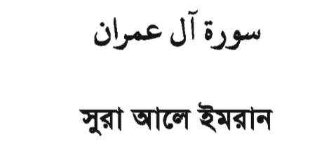
নবম - দশম শ্রেণি ।। কুরআন মাজিদ ও তাজভিদ ।। পর্ব - ৩ ।।

Slide 5
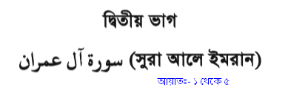
আজকের পাঠের বিষয়---
আয়াত ১২ - ১৩
নবম - দশম শ্রেণি ।। কুরআন মাজিদ ও তাজভিদ ।। পর্ব - ৩ ।।

Slide 6
শিখন ফল
১। সুরা আল-ইমরানের আয়াত নং 12-13 এর অনুবাদ বর্ণনা করতে পারবে ।
২। আয়াত সমূহের জ্ঞানমুলক, অনুধাবনমুলক, প্রয়োগমুলক ও উচ্চতর দক্ষতামুলক ব্যাখ্যা করতে পারবে ।
নবম - দশম শ্রেণি ।। কুরআন মাজিদ ও তাজভিদ ।। পর্ব - ৩ ।।

Slide 7
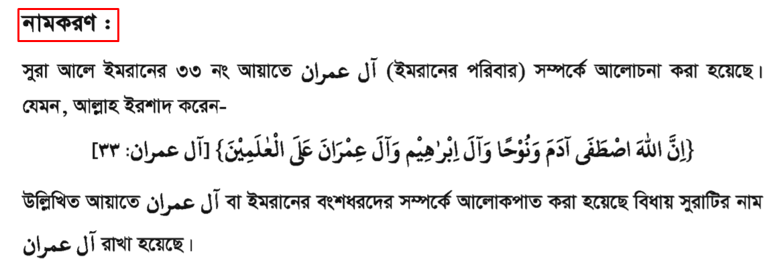
নবম - দশম শ্রেণি ।। কুরআন মাজিদ ও তাজভিদ ।। পর্ব - ৩ ।।

Slide 8
নবম - দশম শ্রেণি ।। কুরআন মাজিদ ও তাজভিদ ।। পর্ব - ৩ ।।

Slide 9
অনুবাদ ও বিশ্লেষণ
নবম - দশম শ্রেণি ।। কুরআন মাজিদ ও তাজভিদ ।। পর্ব - ৩ ।।

Slide 10
অনুবাদঃ-
নবম - দশম শ্রেণি ।। কুরআন মাজিদ ও তাজভিদ ।। পর্ব - ৩ ।।

Slide 11
সৃজনশীল প্রশ্নাবলী
১। অস্বীকার করা, গোপন করা ।
২।
افعال ذم
ক. জ্ঞানমুলক
১। কুফর শব্দের অর্থ কী ?
২। বি’ছা কোন জাতীয় শব্দ ?
নবম - দশম শ্রেণি ।। কুরআন মাজিদ ও তাজভিদ ।। পর্ব - ৩ ।।

Slide 12
খ. অনুধাবনমূলকঃ-
১। আয়াতগুলোর বঙ্গানুবাদ লিখ ?
গ. প্রয়োগমূলকঃ-
১। উক্ত আয়াতে ইসলামের কোন যুদ্দকে নির্দেশ করে ।
ঘ. উচ্চতর দক্ষতামূলকঃ-
১। তাহকীক করঃ
নবম - দশম শ্রেণি ।। কুরআন মাজিদ ও তাজভিদ ।। পর্ব - ৩ ।।

Slide 13
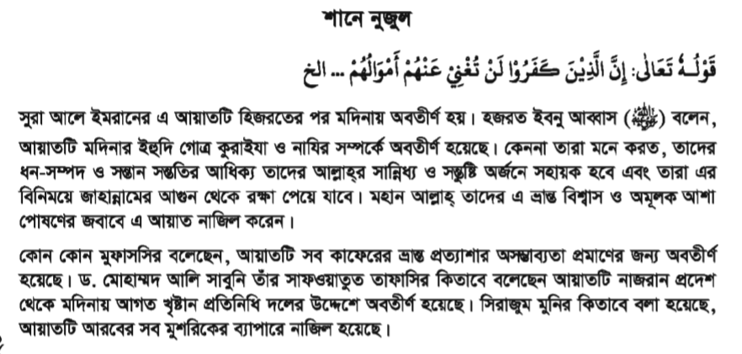
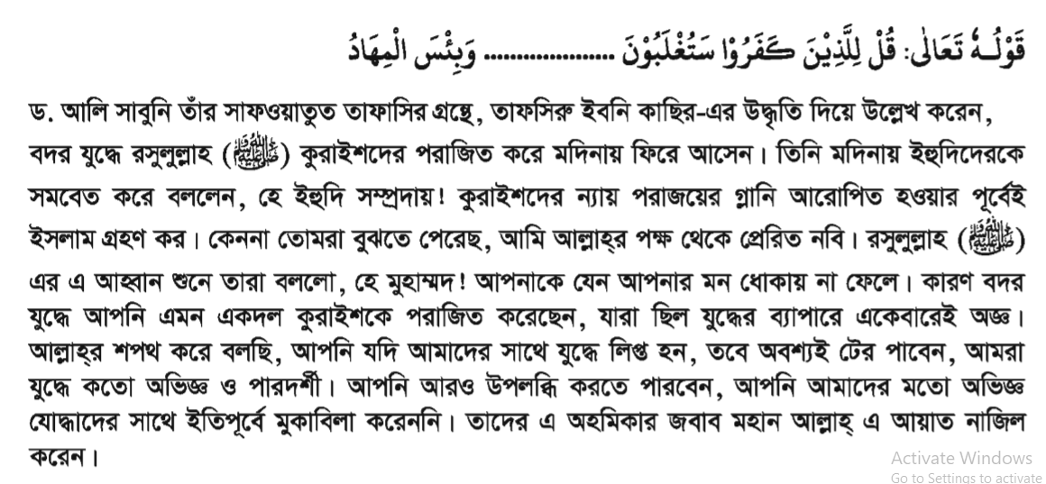
নবম - দশম শ্রেণি ।। কুরআন মাজিদ ও তাজভিদ ।। পর্ব - ৩ ।।

Slide 14
নবম - দশম শ্রেণি ।। কুরআন মাজিদ ও তাজভিদ ।। পর্ব - ৩ ।।

Slide 15
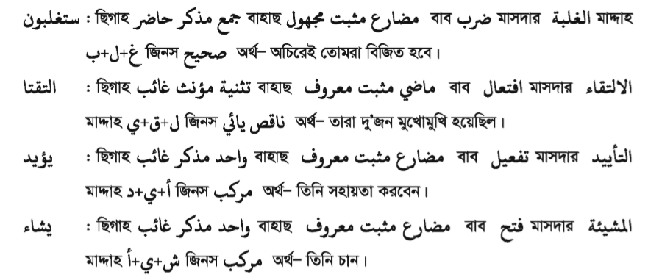
নবম - দশম শ্রেণি ।। কুরআন মাজিদ ও তাজভিদ ।। পর্ব - ৩ ।।

Slide 16
*** বাড়ির কাজ ***
১। বদর প্রান্তরে মুজাহিদের প্রতি আল্লাহ প্রদত্ত সাহায্যের নমুনা বর্ণনা কর ।
নবম - দশম শ্রেণি ।। কুরআন মাজিদ ও তাজভিদ ।। পর্ব - ৩ ।।

Slide 17
ঘরে থাক,সুস্থ থাক
সবাইকে সুস্থ রাখ
----------
নবম - দশম শ্রেণি ।। কুরআন মাজিদ ও তাজভিদ ।। পর্ব - ৩ ।।

Slide 18
আমার ঘরে আমার মাদরাসা
সংসদ টিভি তে প্রতিদিন
চোখ রাখুন
ধন্যবাদ
পরবর্তী ক্লাস - ৪
সুরা আল-ইমরান
আয়াত নং ১৮-1৯

